Slide 1
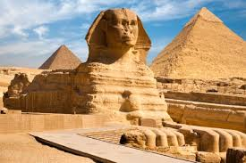
VELIKA SFINGA U GIZI
PRIPREMILA: LANA OŠTARIĆ, 5.b

Slide 2
SFINGA U GIZI
Ovaj kip kojeg ću Vam predstviti je najveći kip sfinge koji je 20 m visok, a dugačak je oko 73 m. Isklesan je iz stijene koja je sastavljena od mnogo zrnaca pijeska. Vjeruje se da su je sagradili drevni Egipćani. Sfinga je čuvarica piramida te njezina lavlja glava predstavlja snagu odosno moć faraona. Ovaj je kip jako poznat. Sfinge su simbol boga Ra.

Slide 3
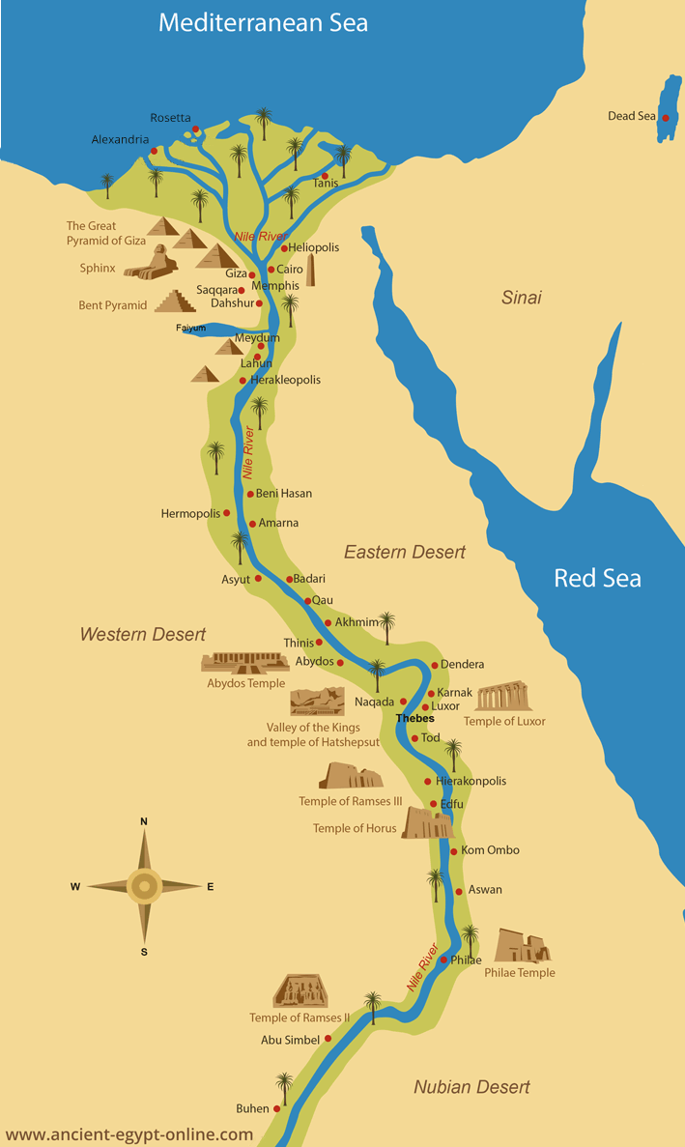
SMJEŠTAJ
Nalazi se na zapadnoj obali rijeke Nil, u Gizi, blizu Keopsove piramide te gleda prema istoku, gdje izlazi sunce.

Slide 4
KAKO JE DOBILA IME?
Još nije poznato kako su Egipćani zvali ovaj kip, ali je sfinga grčko ime. Dobila je ime prema grčkom stvorenju s tijelom lava, glavom žene i krilima ptice. Glava egipatske sfinge pripada muškarcu.

Slide 5
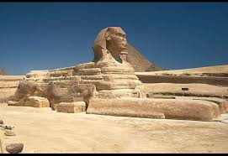
GRČKO STVORENJE EGIPATSKA SFINGA

Slide 6
GLASINE I TEORIJE
Ljudi koji su istraživali Egipat, ranije su vjerovali da su sfingu sagradili seljaci i robovi zbog naredbe faraone Kafre. Neki ljudi pripovijedaju kako je sfina puno starija te da ju je faraon Kafra iskopao iz pijeska.
Modernija znanstvena teorija zaključuje, prema crtama lica, položaju sfinge (pored Keopsove piramide) te materijalu gradnje kako je vjerojatnije ona prikaz lica faraona Keopsa.
Notes:
(te također položaju sfinge, uz prilaz Keopsovoj piramidi i njezinom kamenju koje odgovara samom prilazu)

Slide 7
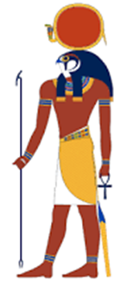
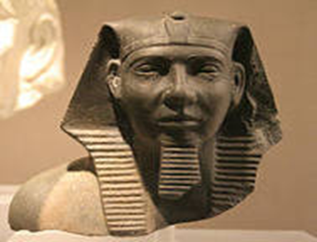
- BOG SUNCA-RA - FARAON KAFRA

Slide 8
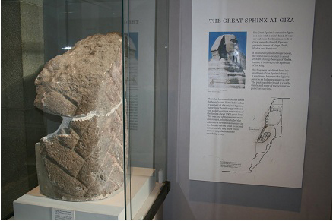
ENGLEZI I EGIPČANI
Danas možemo primijetiti kako sfinga nema svoju bradu koju je imala ranije. Odsjekli su ju Englezi i odnijeli u londonski muzej. Tamo se još uvijek nalazi.

Slide 9
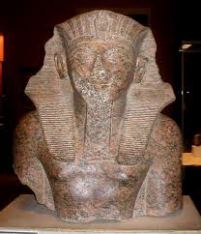
TUTMOZIS IV.
Prema natpisu koju je Tutmozis podigao između sfinginih šapa znamo kako mu se ona ukazala u snu te mu rekla, ako je izbavi iz pijeska koji ju je zatrpao da će postati faronom.
FARAON TUTMOZIS IV.

Slide 11
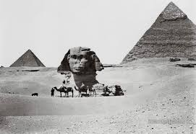
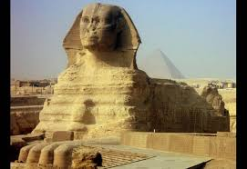
SLIKE SFINGE

Slide 12
